Slide 1
TRƯỜNG MẪU GIÁO HOA BAN
---  ---
CHỦ ĐỀ: PHƯƠNG TIỆN GIAO THÔNG
Thơ: “Cô dạy con” LỚP: 5 – 6 tuổi Giáo viên: NGÂN THỊ HƯỜNG

Slide 2
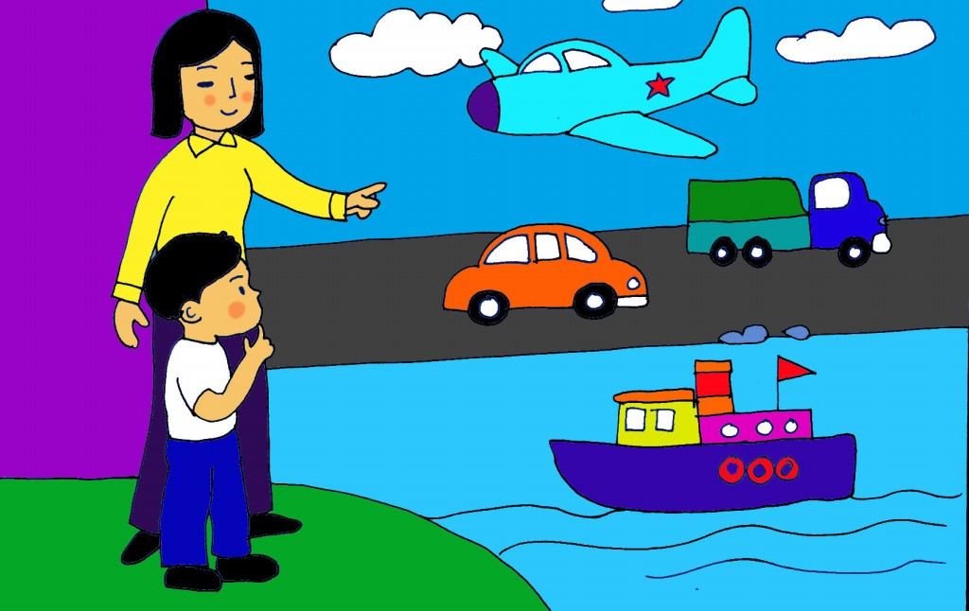
ơ
ơ
ơ
Cô
Cô
Cô
dạy
dạy
dạy
Mẹ
Mẹ
Mẹ
i
i
i
Mẹ!
Mẹ!
Mẹ!
ng
ng
ng
ươ
ươ
ươ
ph
ph
ph
giao
giao
giao
Bài
Bài
Bài
tiện
tiện
tiện
thông
thông
thông
Mẹ ! mẹ ơi cô dạy Bài phương tiện giao thông

Slide 3
Máy bay - bay đường không

Slide 4
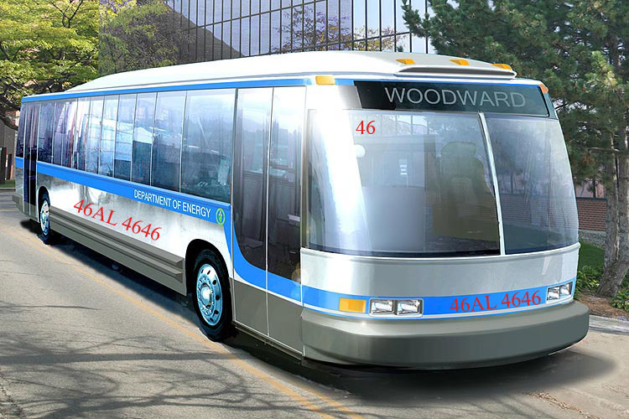
Ô tô chạy đường bộ

Slide 5
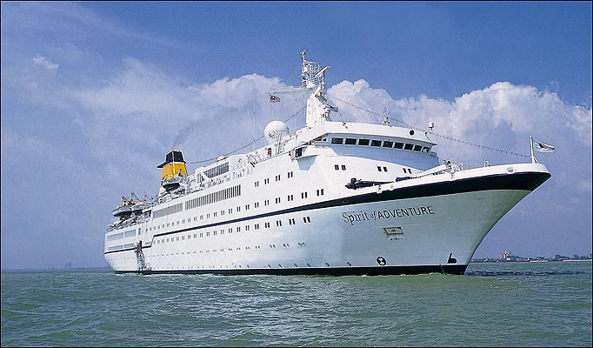
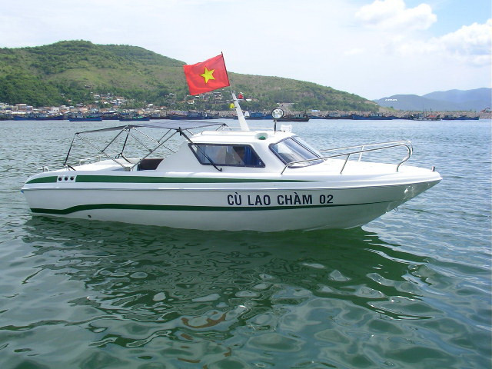
Tàu, thuyền, ca nô đó.
Chạy đường thủy mẹ ơi

Slide 6
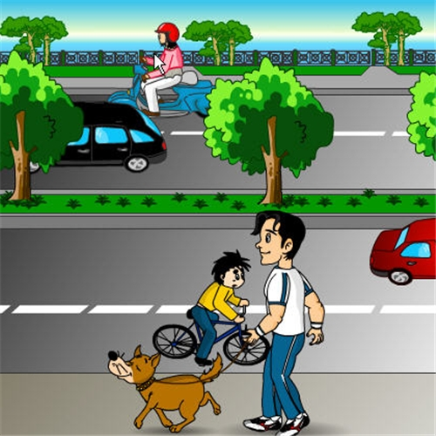
Con nhớ lời cô rồi, Khi đi trên đường bộ
Nhớ đi trên vỉa hè

Slide 7
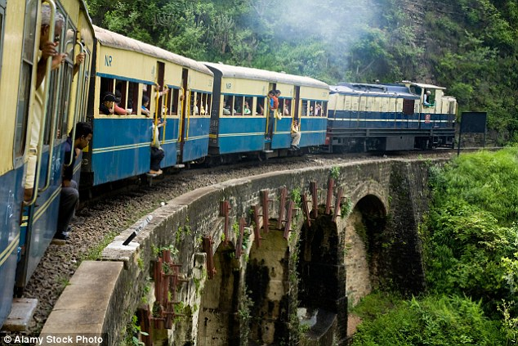
Khi ngồi trên tàu xe
Không thò đầu cửa sổ

Slide 8
Đến ngã tư đường phố

Slide 9
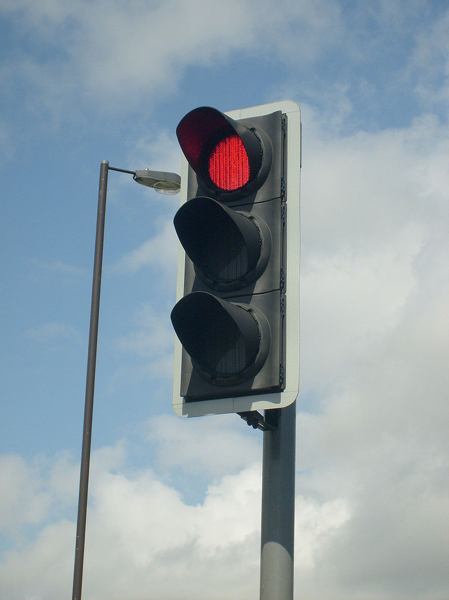
Đèn đỏ con phải dừng?

Slide 10
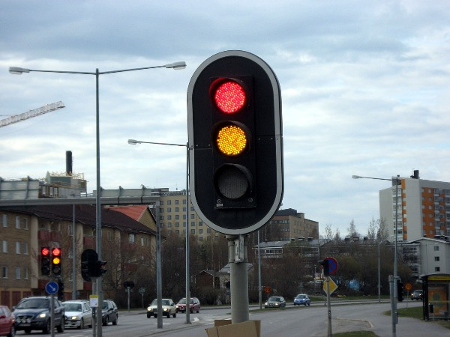
Đèn vàng con chuẩn bị

Slide 11
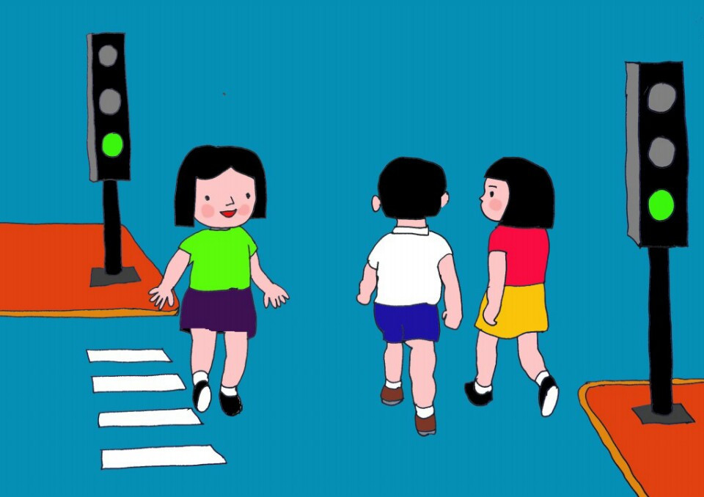
Đèn xanh con mới đi

Slide 12
Lời cô dạy con ghi không bao giờ quên được

Slide 13
Cô vừa đọc cho lớp mình bài thơ có tên là gì?
Do ai sáng tác?

Slide 14
Cô dạy con

Slide 15
ơ
ơ
ơ
Cô
Cô
Cô
dạy
dạy
dạy
Mẹ
Mẹ
Mẹ
i
i
i
Mẹ!
Mẹ!
Mẹ!
ng
ng
ng
ươ
ươ
ươ
ph
ph
ph
giao
giao
giao
Bài
Bài
Bài
tiện
tiện
tiện
thông
thông
thông
Mẹ ! mẹ ơi cô dạy Bài phương tiện giao thông

Slide 16
Máy bay - bay đường không

Slide 17
Ô tô chạy đường bộ

Slide 18
Tàu, thuyền, ca nô đó.
Chạy đường thủy mẹ ơi

Slide 19
Đến lớp cô dạy bạn bé điều gì?
Máy bay bay đường nào?
Ô tô chạy đường gì?
Tàu thuyền ca nô chạy đường gì?

Slide 20
Con nhớ lời cô rồi, Khi đi trên đường bộ
Nhớ đi trên vỉa hè

Slide 21
Khi ngồi trên tàu xe
Không thò đầu cửa sổ

Slide 22
Cô giáo dạy các con khi đi trên đường bộ các con đi như thế nào?
- Khi ngồi trên tàu xe các con phải ngồi như thế nào?

Slide 23
Đến ngã tư đường phố

Slide 24
Đèn đỏ con phải dừng?

Slide 25
Đèn vàng con chuẩn bị

Slide 26
Đèn xanh con mới đi

Slide 27
Lời cô dạy con ghi không bao giờ quên được

Slide 28
Khi đi qua ngã tư đường phố đèn gì các con dừng lại?
Đèn gì các con chuẩn bị?
Đèn gì các con mới đi?
Lời cô dạy như thế nào?
Bài thơ có tên là gì? Do ai sáng tác?
Qua bài thơ các con học được điều gì?

Slide 29
BÀI HỌC KẾT THÚC
CHÚC CÁC CÔ SỨC KHỎE
CHÚC CÁC CHÁU CHĂM NGOAN

